Slide 1
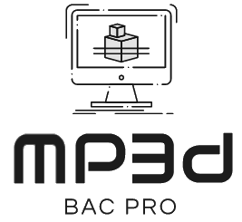
Rétroconception par scannérisation 3D
Olivier PAUL, professeur de construction au LPO BEAUPRE à HAUBOURDIN
BAC PRO MP3D - Modélisation et Prototypage 3D

Slide 2
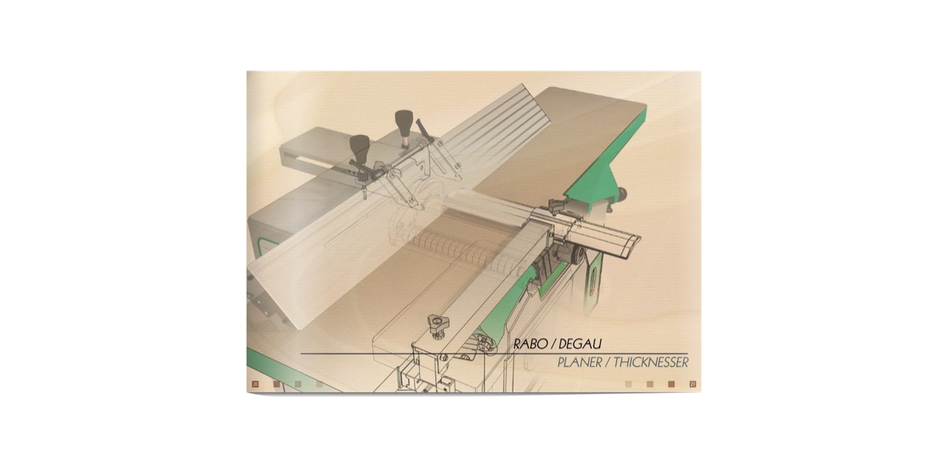
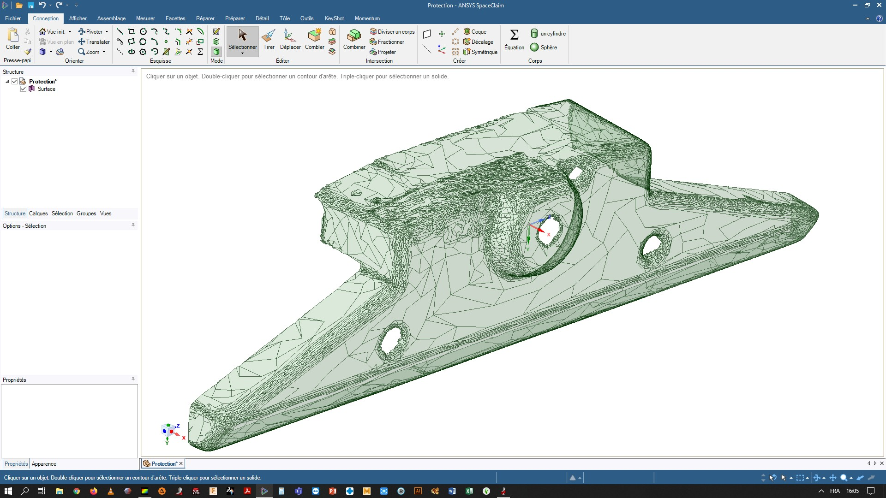
Rétroconception par scannérisation 3D
Protection de LUREM C317
BAC PRO MP3D - Modélisation et Prototypage 3D

Slide 3
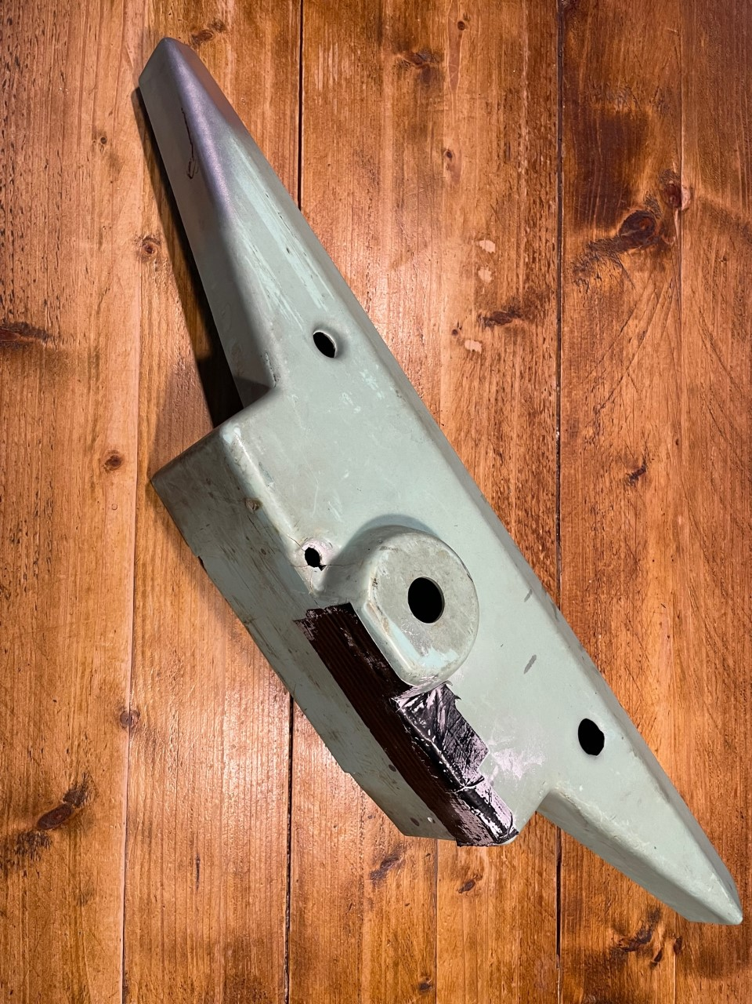
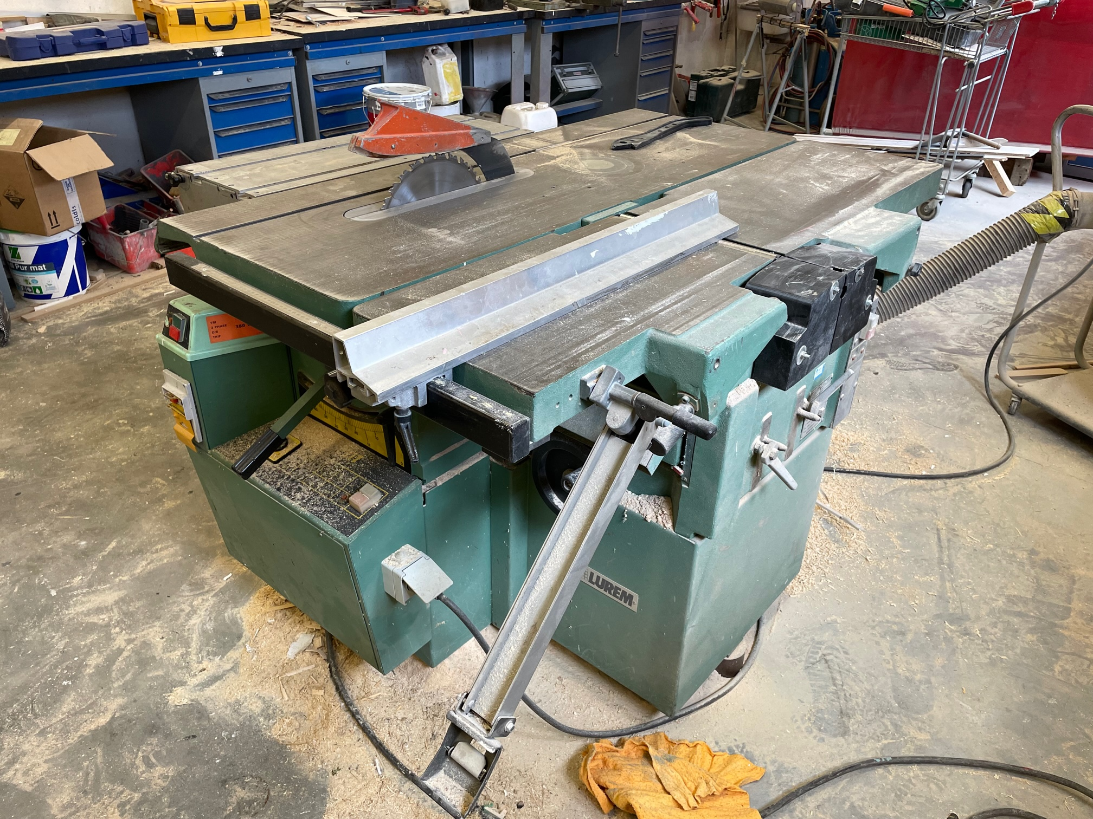
Problématique
Suite à une rupture des fixations de la protection de la dégauchisseuse LUREM C317 de 1998, celle-ci a du être mise à l'arrêt. Pour le remise en fonction de cette dernière, un remplacement de la pièce doit donc impérativement intervenir.
Malgré des recherches chez des revendeurs et sur le site du fabricant des machines à bois LUREM, aucunes pièces de rechange ne sont disponibles.
Protection de LUREM C317
BAC PRO MP3D - Modélisation et Prototypage 3D

Slide 4
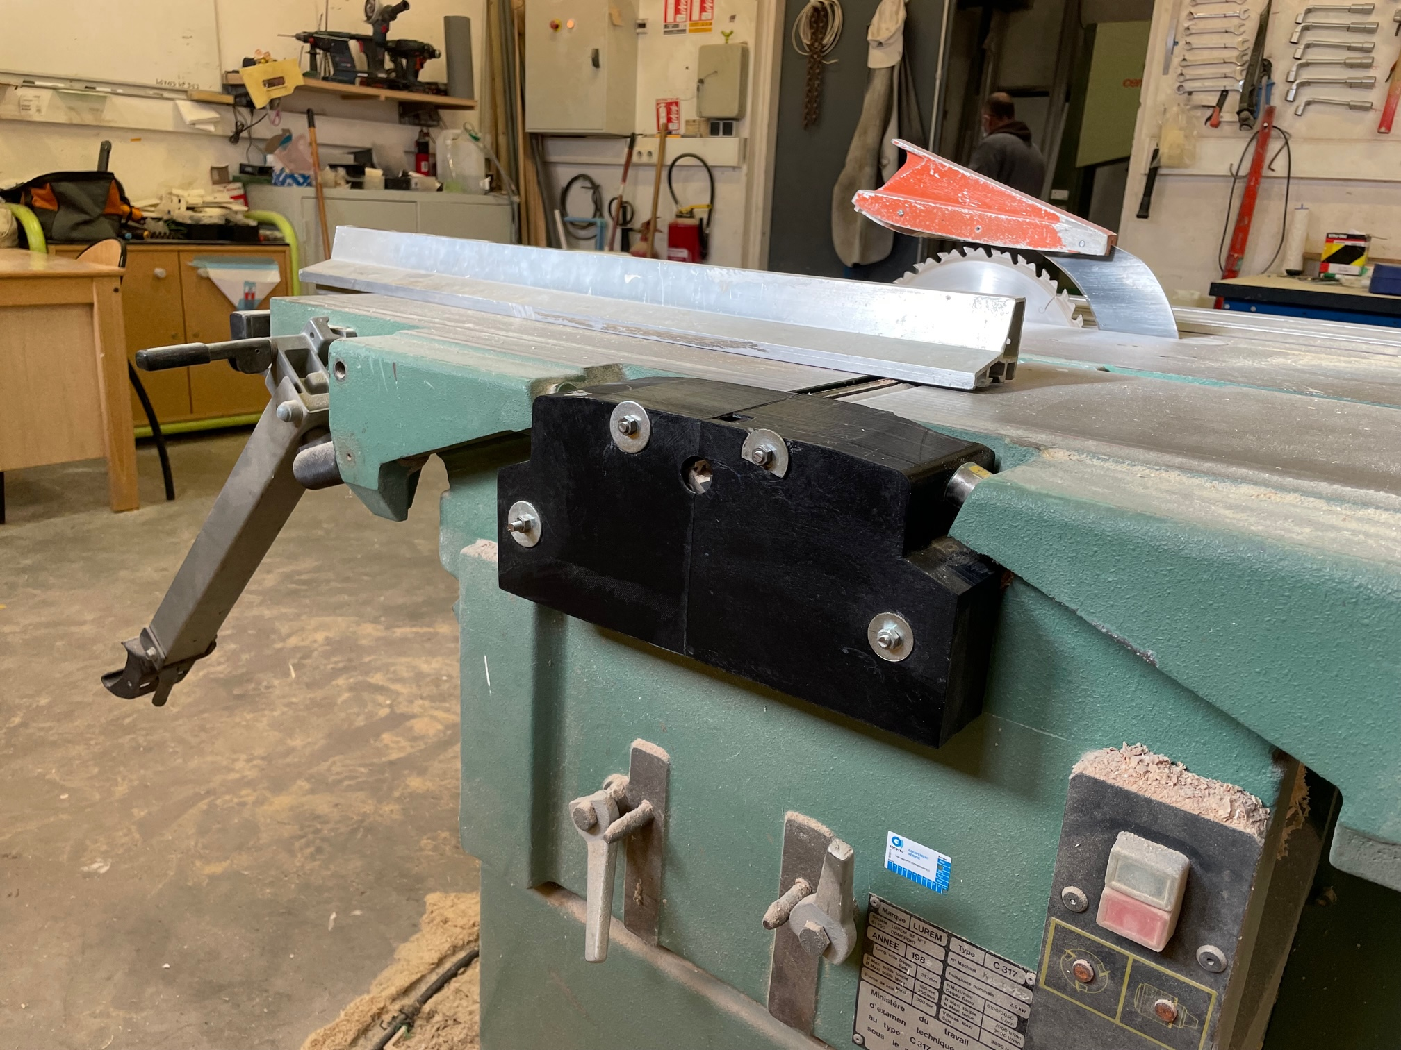
Objectif
Pour permettre de pouvoir remettre en sécurité la machine et pouvoir l'utiliser de nouveau, l'objectif est de recréer à l'aide du modèle numérique 3D qui sera réalisé une impression 3D la pièce de rechange.
Ne pouvant utiliser les outils de mesures classiques, la rétroconception devra se faire à l'aide d'une scannérisation 3D de la pièce.
Protection de LUREM C317
Encombrement du carter de protection
BAC PRO MP3D - Modélisation et Prototypage 3D

Slide 5
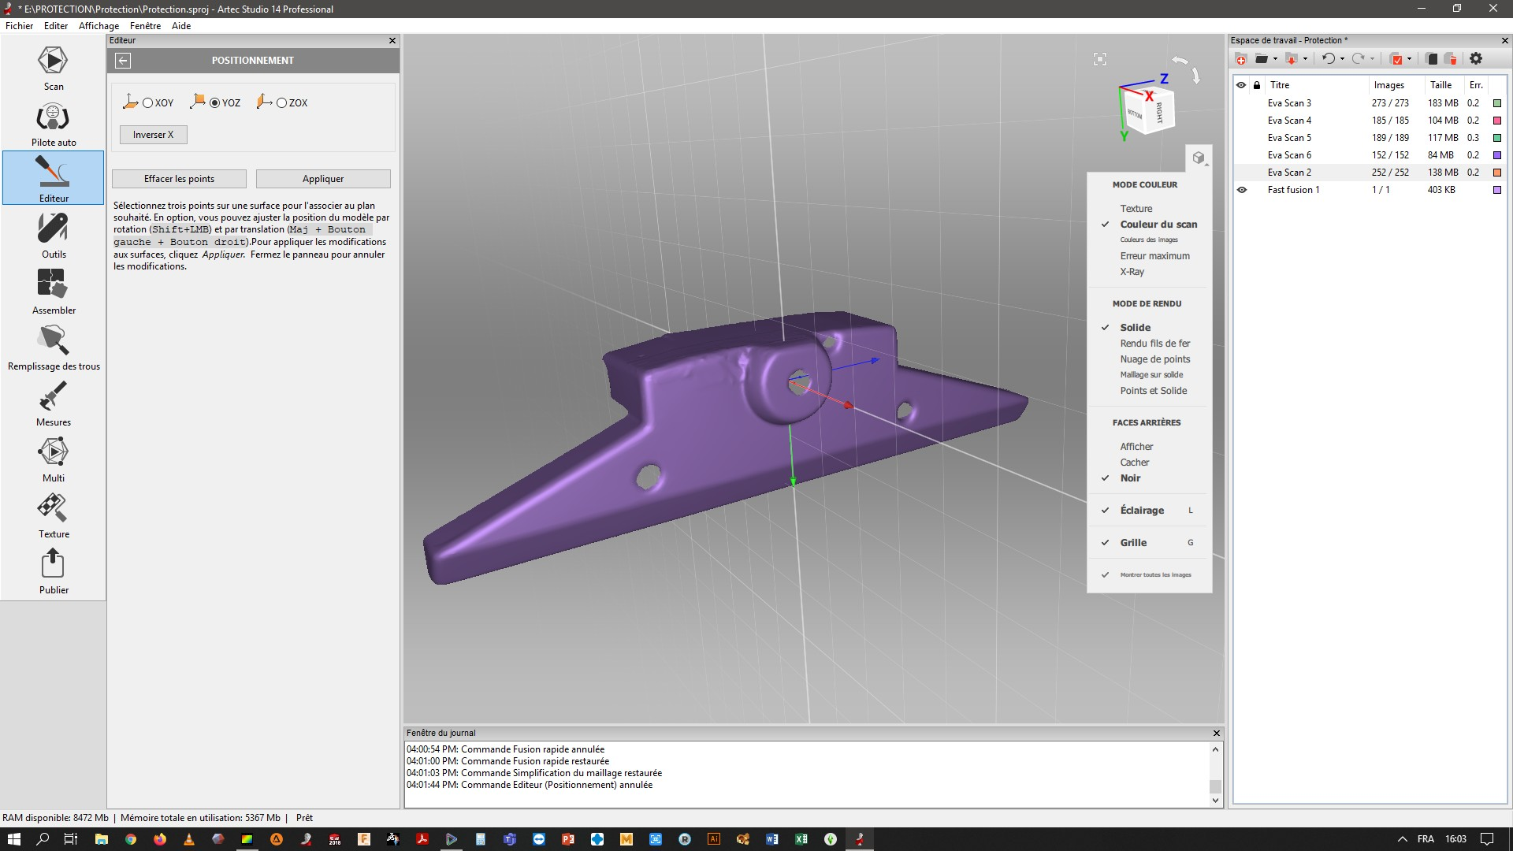
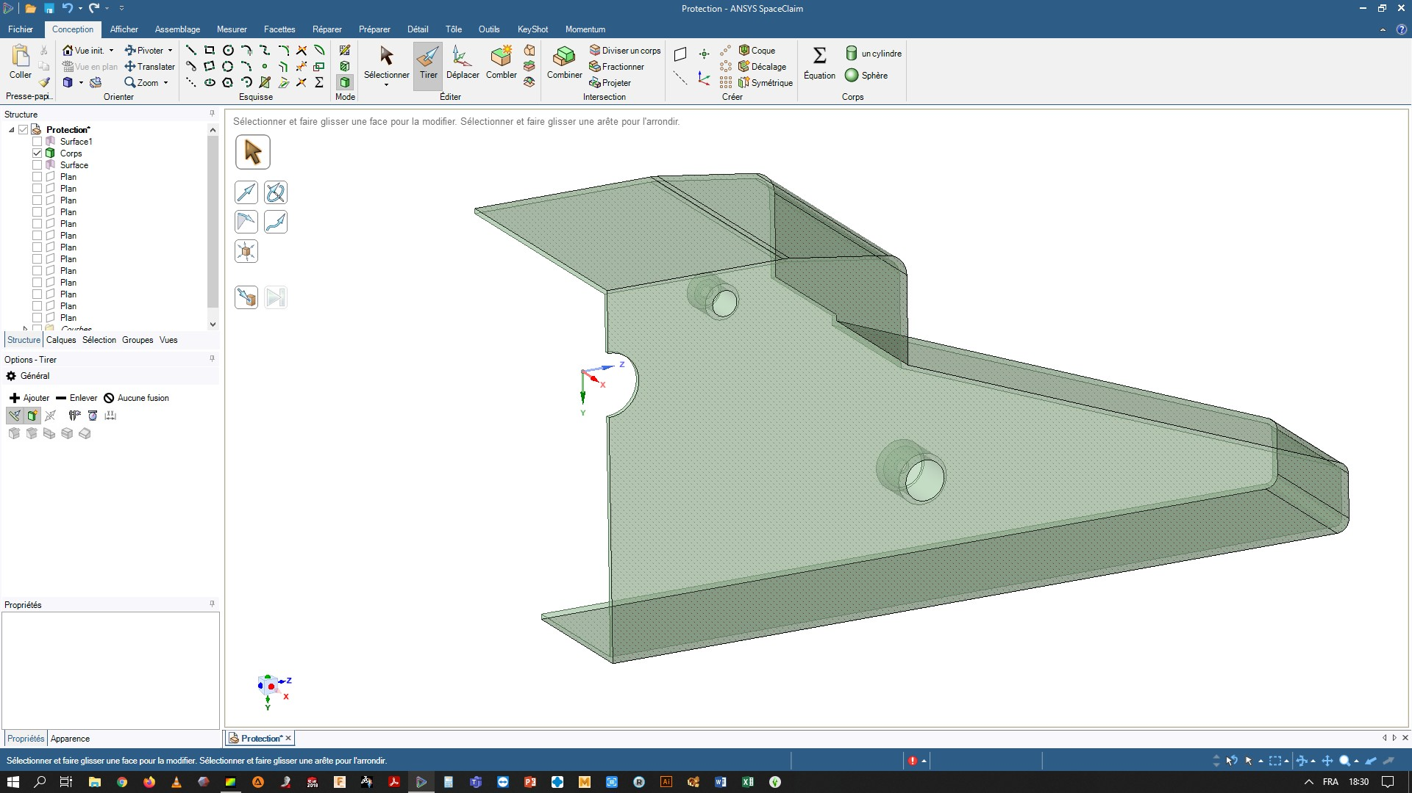
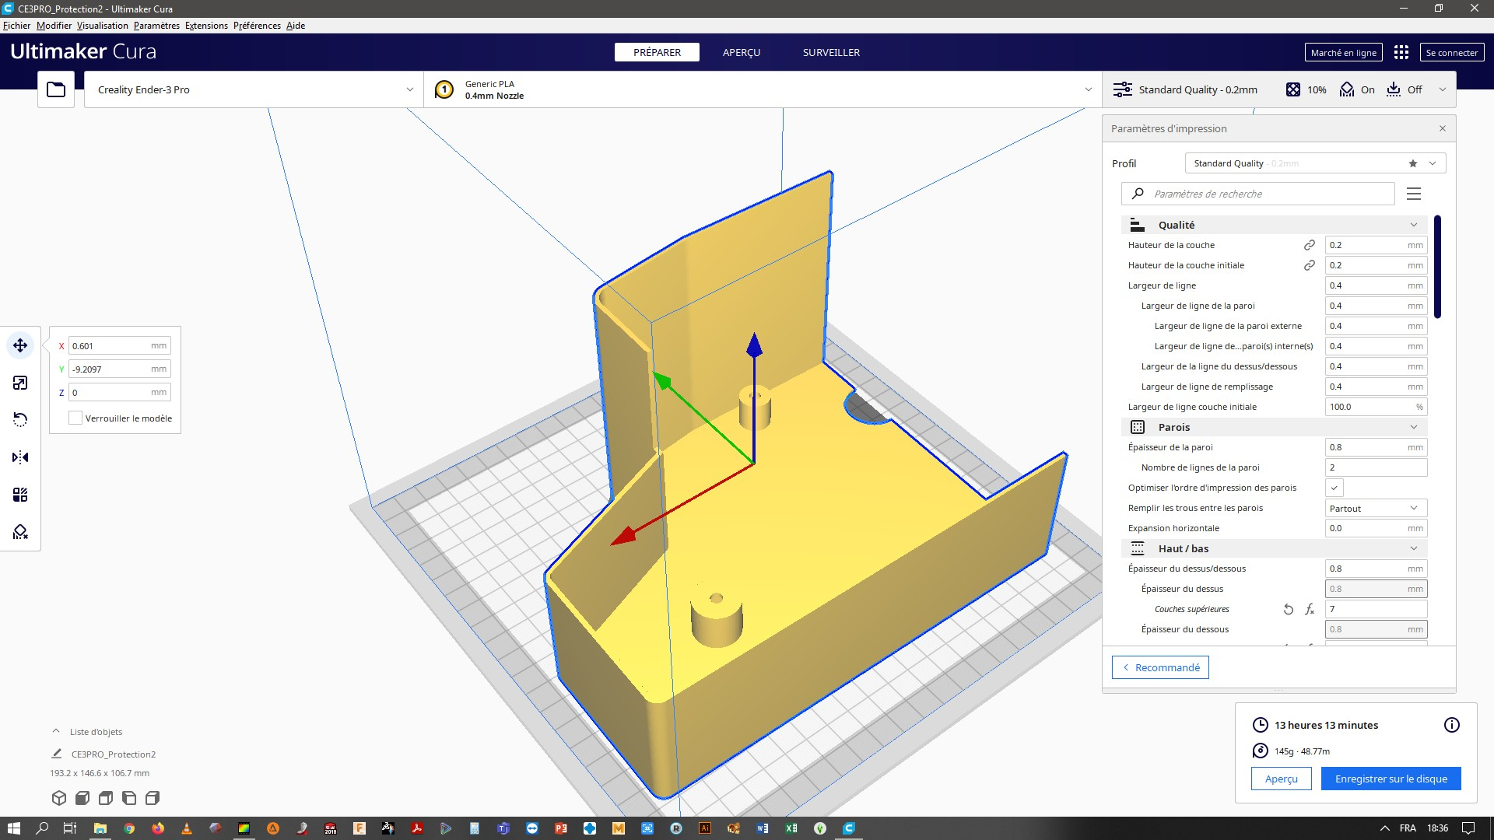
Etapes de résolution
Scannérisation 3D de la pièce
Rétroconception du modèle numérique 3D
Impression 3D
Protection de LUREM C317
BAC PRO MP3D - Modélisation et Prototypage 3D

Slide 6
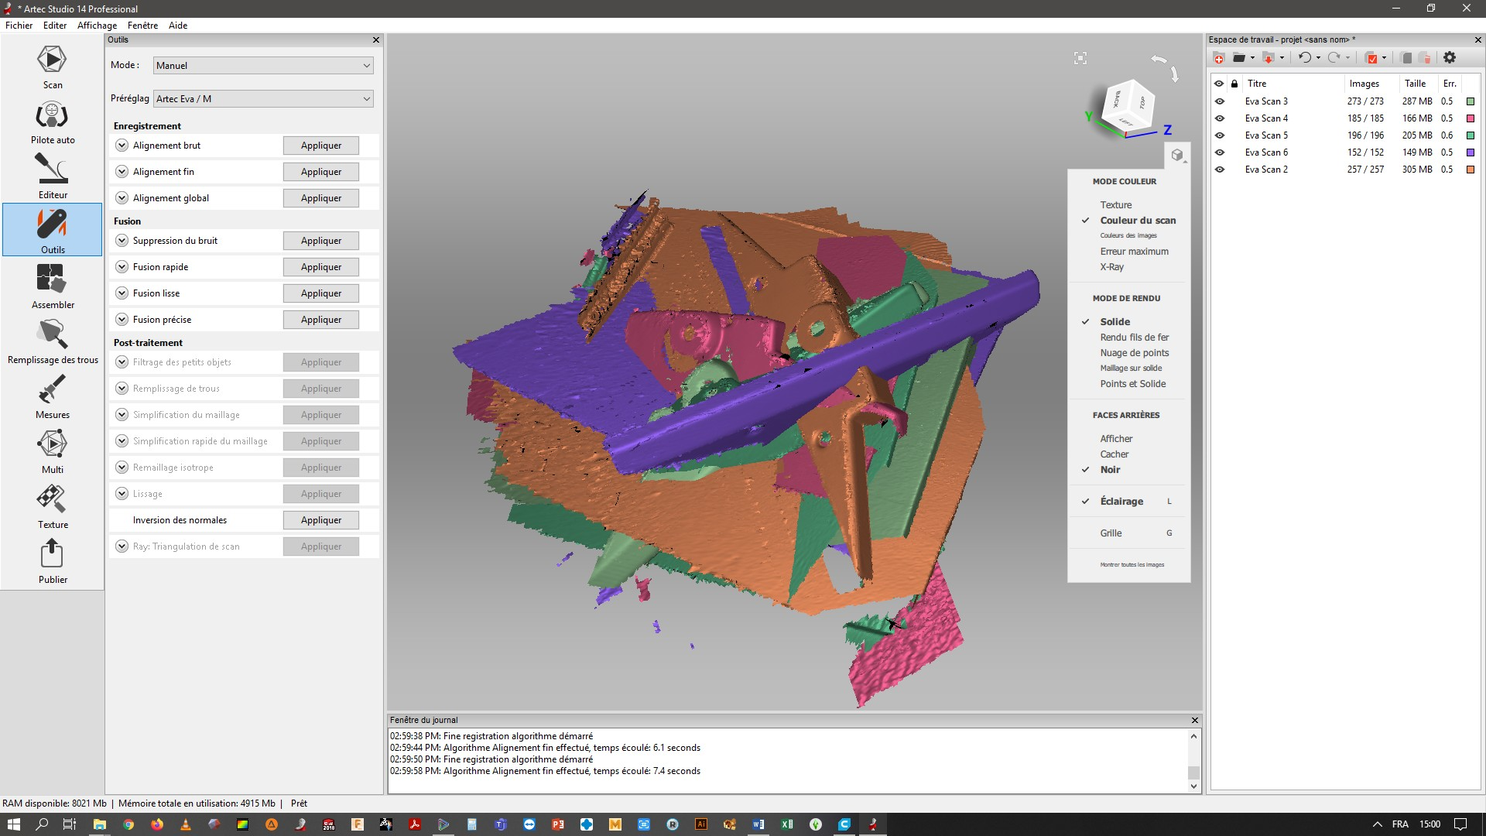
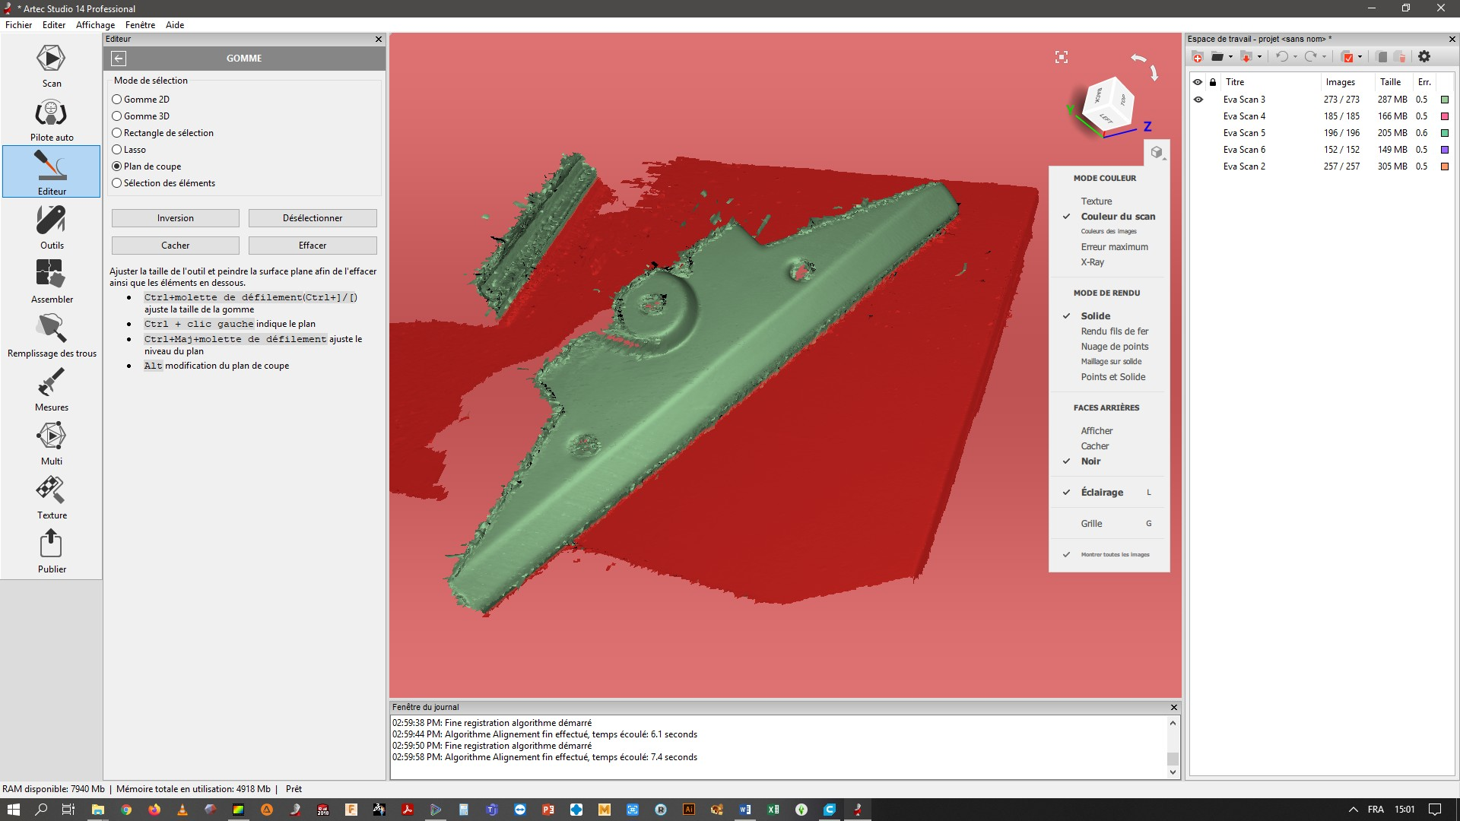
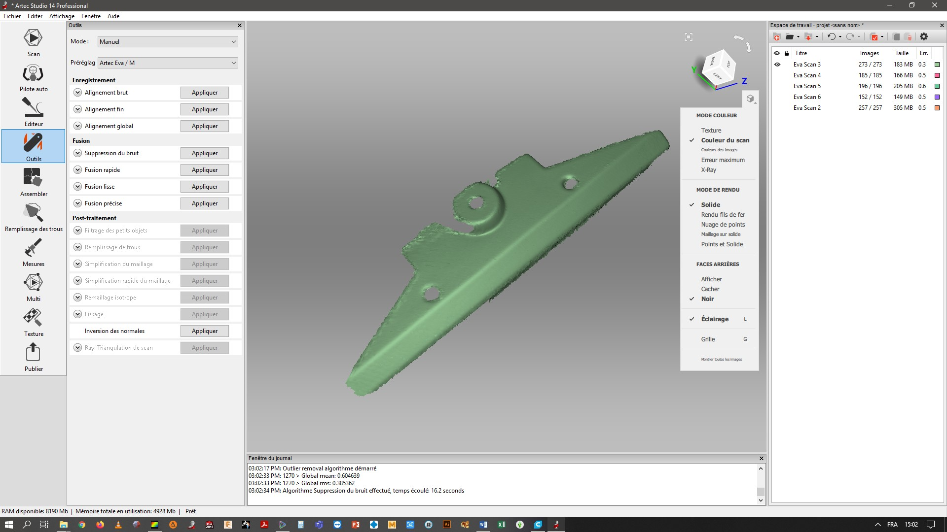
Scannérisation 3D de la pièce
Equipements :
Scanner 3D
Logiciel d'acquisition et de "nettoyage"
PC
2_Nettoyage des scans
Protection de LUREM C317
1_Scannérisations brutes
BAC PRO MP3D - Modélisation et Prototypage 3D

Slide 7
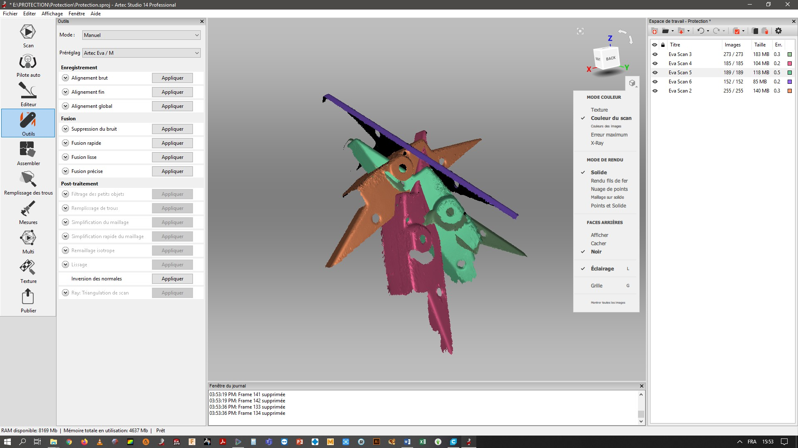
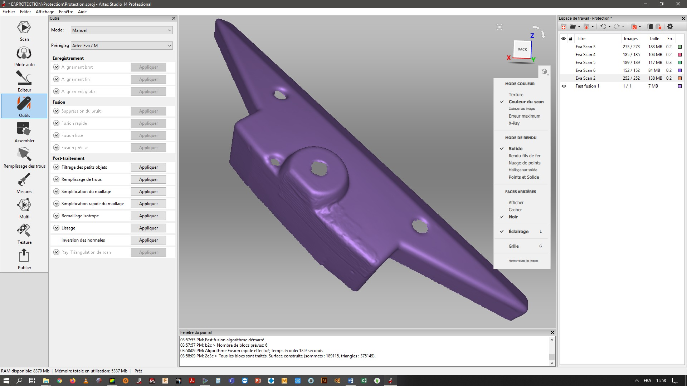
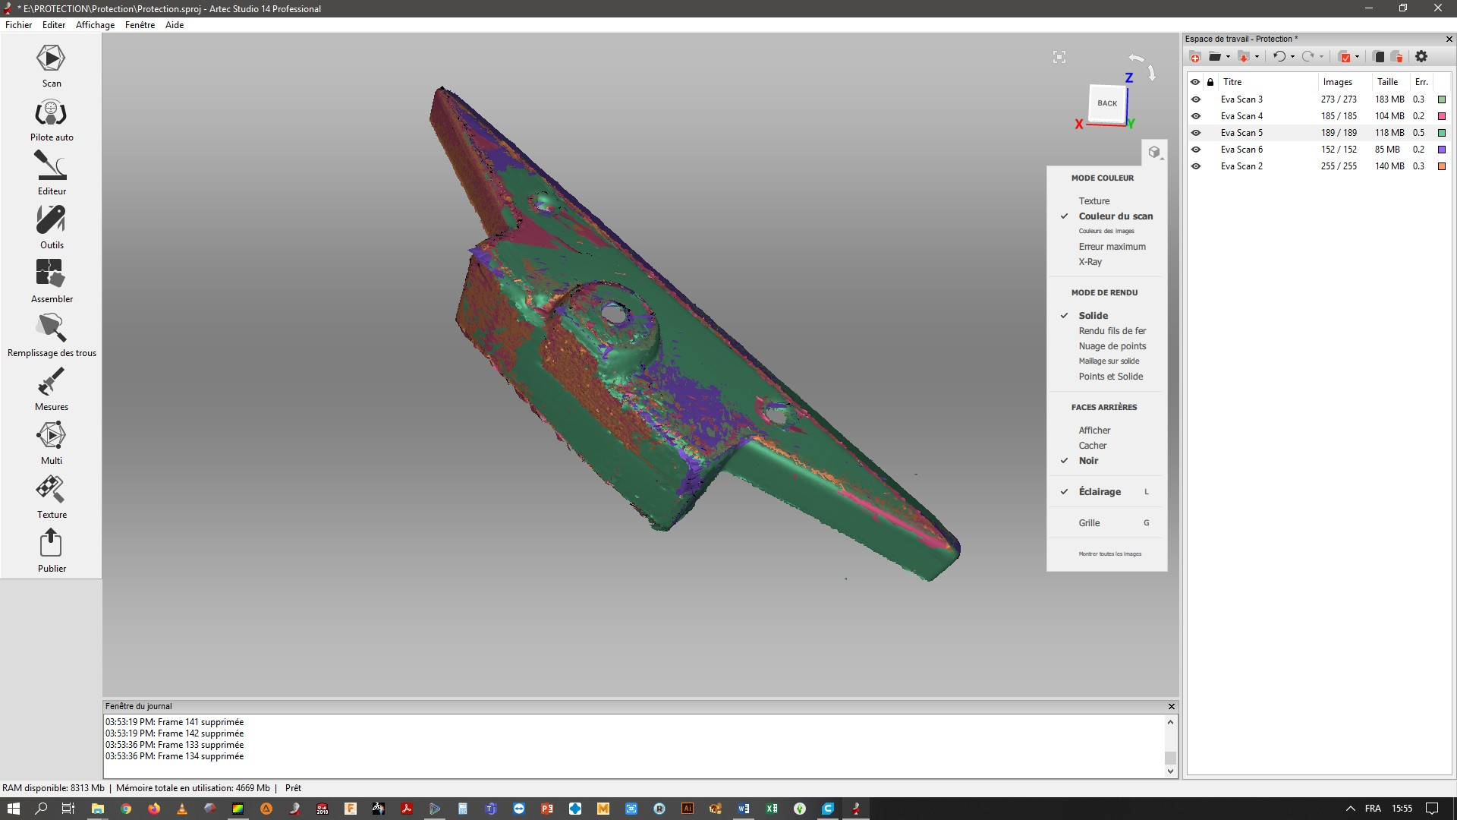
Scannérisation 3D de la pièce
4_Maillage et repositionnement
Protection de LUREM C317
3_Alignement des scans
BAC PRO MP3D - Modélisation et Prototypage 3D

Slide 8
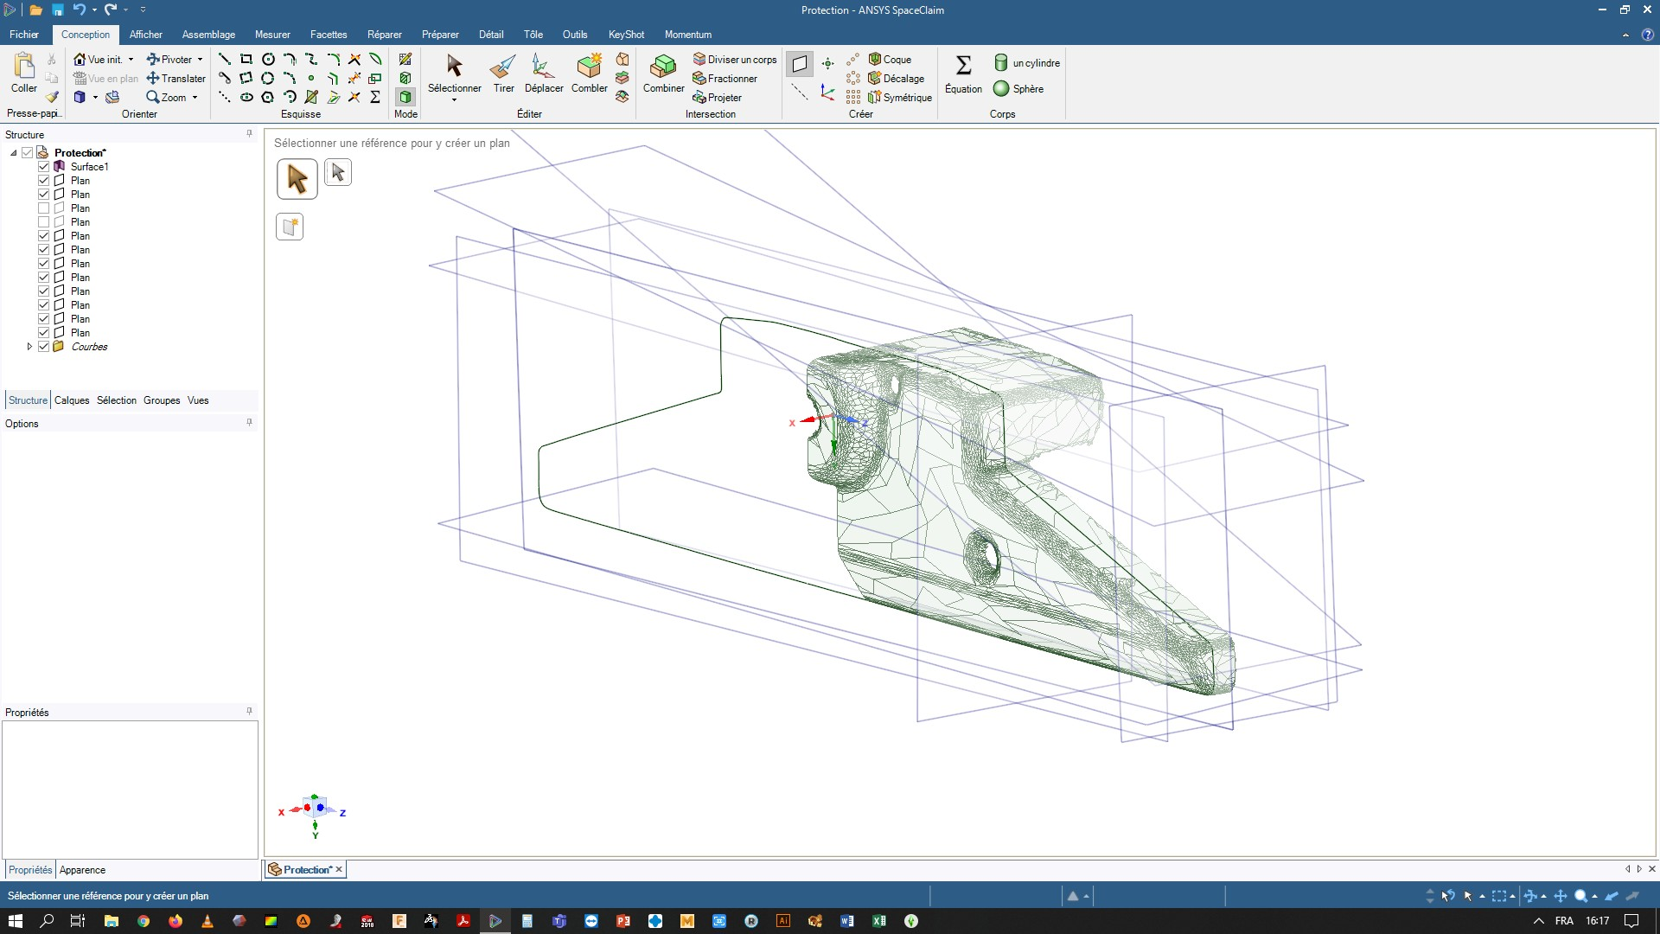
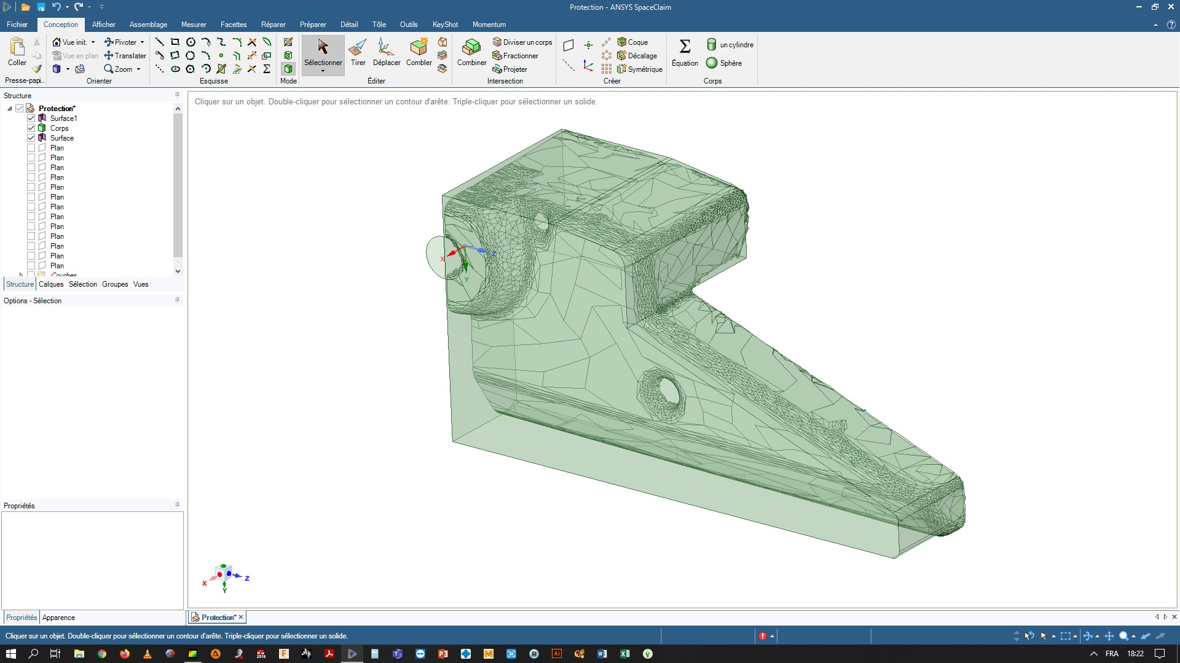
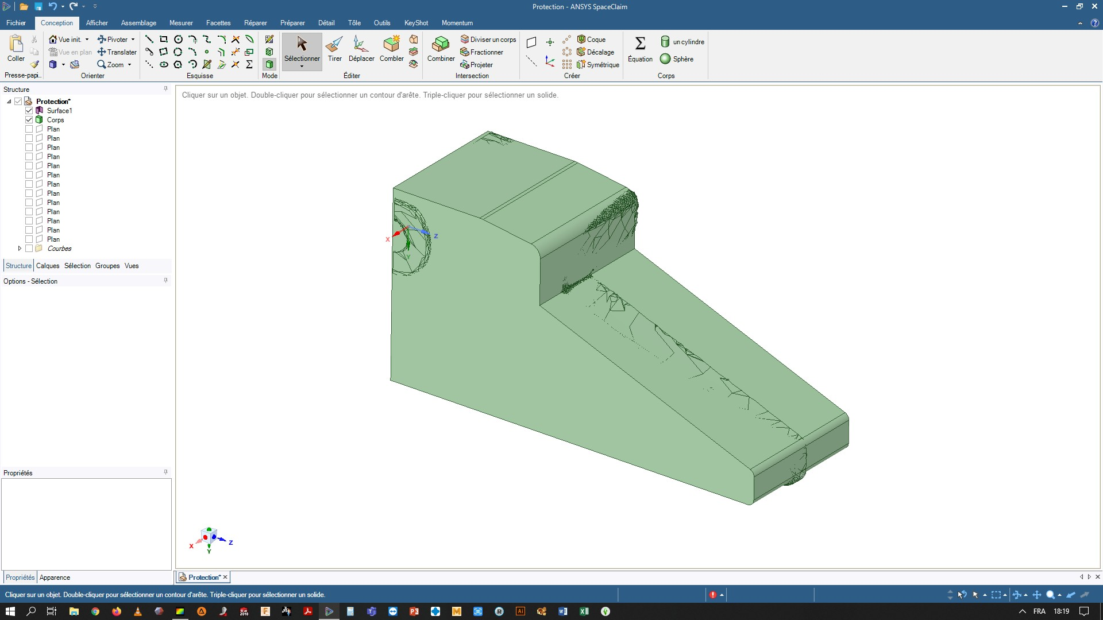
Rétroconception du modèle numérique 3D
Equipements :
PC
Logiciel de modélisation 3D
2.1_Modélisation
Protection de LUREM C317
1_Récupération des surfaces fonctionnelles
BAC PRO MP3D - Modélisation et Prototypage 3D

Slide 9
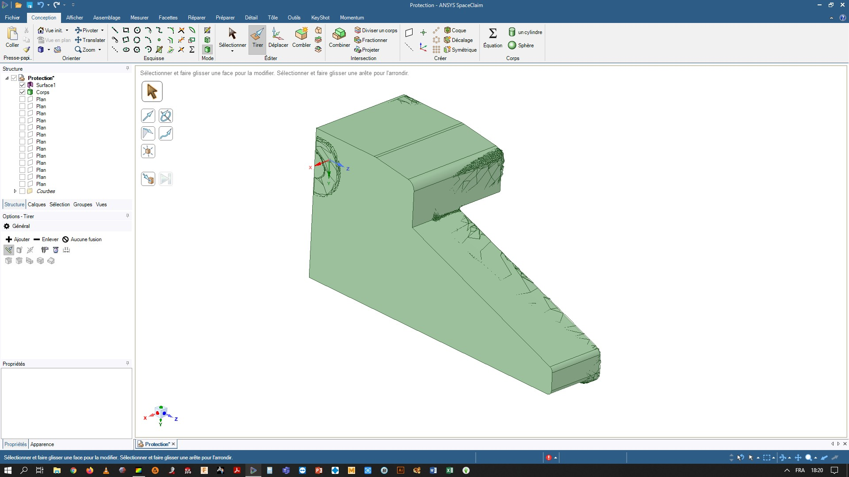
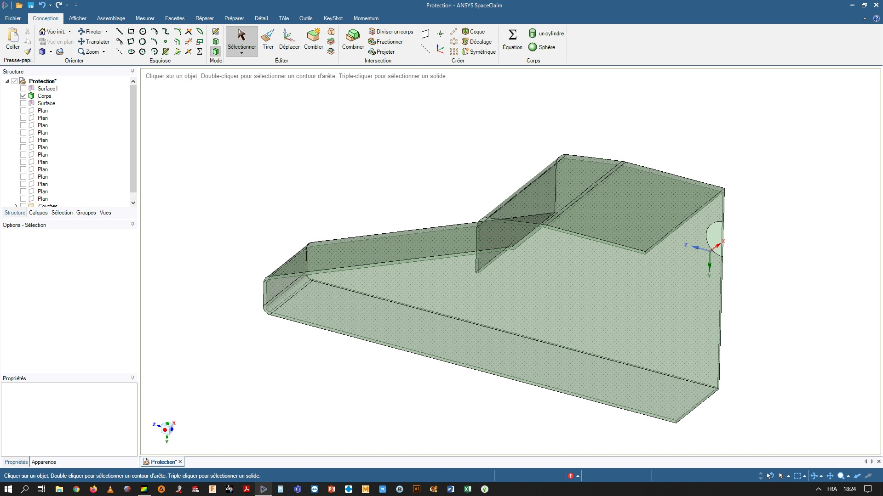
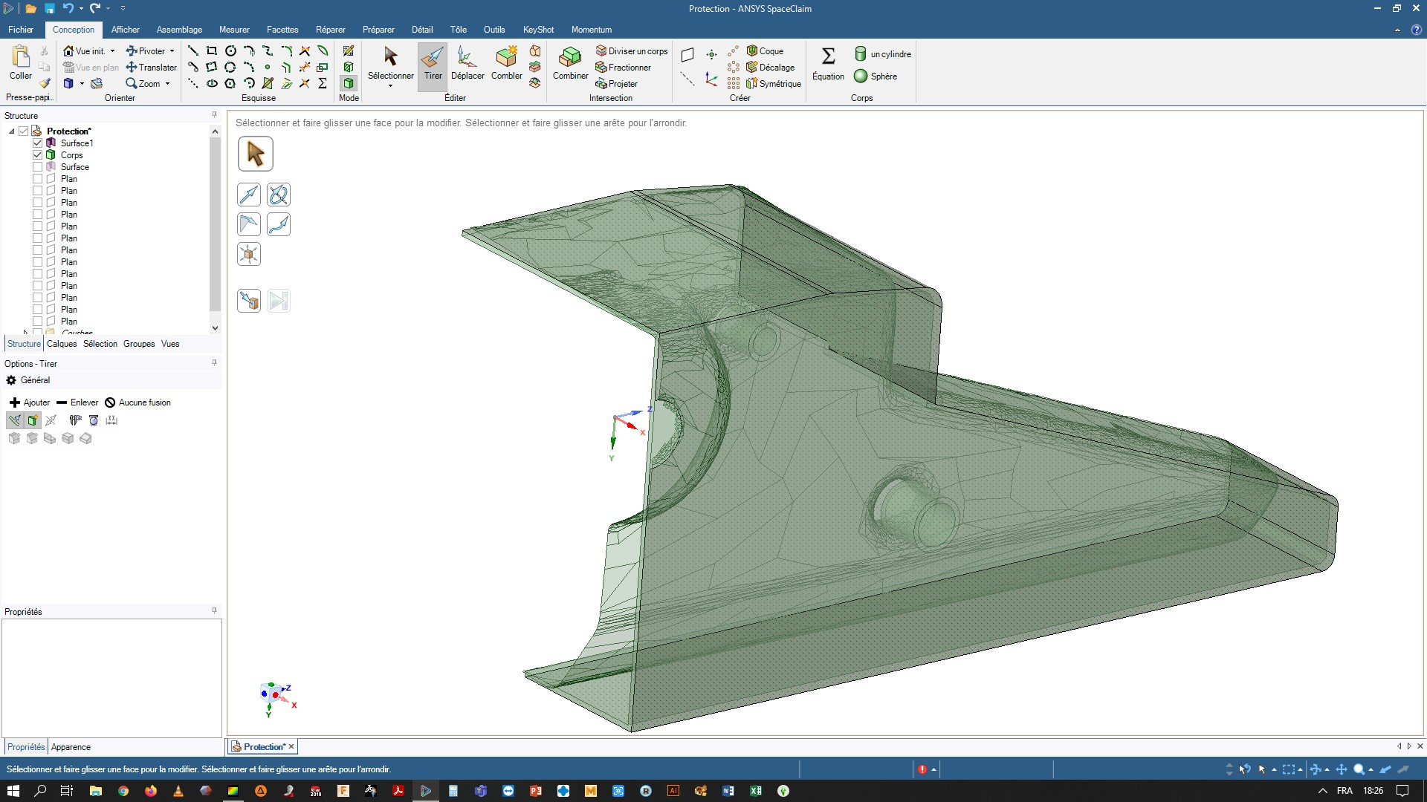
Rétroconception du modèle numérique 3D
2.3_Modélisation
Protection de LUREM C317
2.2_Modélisation
BAC PRO MP3D - Modélisation et Prototypage 3D

Slide 10
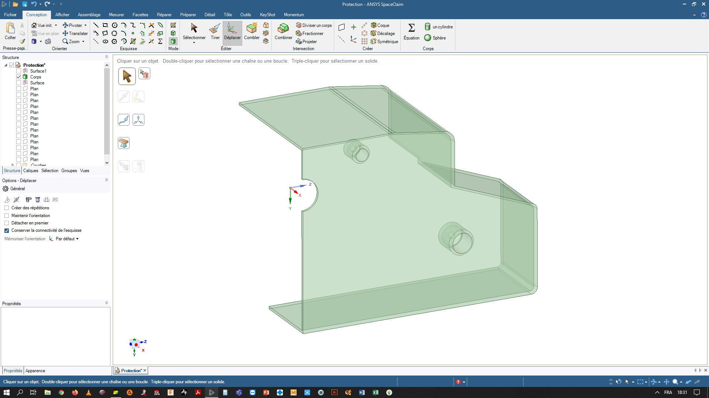
Rétroconception du modèle numérique 3D
3_Optimisation pour l'impression 3D
Protection de LUREM C317
BAC PRO MP3D - Modélisation et Prototypage 3D

Slide 11
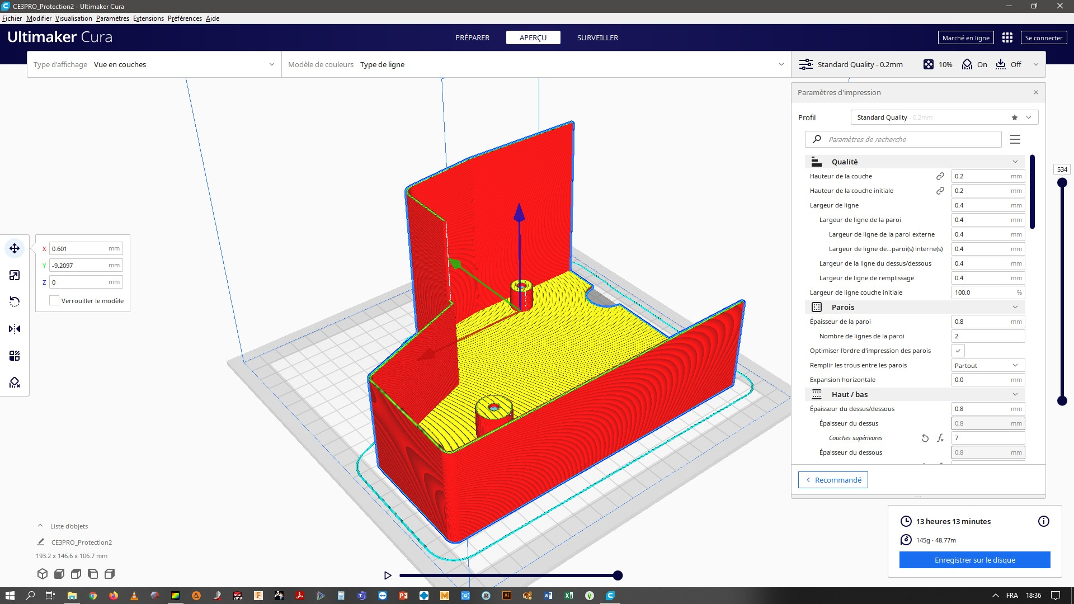
Impression 3D
Equipements :
PC
Slicer 3D
Imprimante 3D
2_Impression 3D
Protection de LUREM C317
1_Réglages pour l'impression 3D
BAC PRO MP3D - Modélisation et Prototypage 3D

Slide 12
Rétroconception par scannérisation 3D
Olivier PAUL, professeur de construction au LPO BEAUPRE à HAUBOURDIN
BAC PRO MP3D - Modélisation et Prototypage 3D

